Slide 1
Plano de Aula
O Processo de Pesquisa
Pesquisa e Desenvolvimento
Tipos de Pesquisa
Cenas dos Próximos Capítulos

Slide 2
Prá que Pesquisa?
Pesquisa como produtora de inovação
  Viabiliza o crescimento sustentável
    Aumentando produtividade e competitividade
    Gerando investimento, emprego e renda
Serve para...
  Criar novos artefatos
  Explorar o desconhecido
  Controlar a natureza
  Entender os sistemas

Slide 3
E como eu decido pesquisar?
Duas motivações...
  Intelectual
    Melhorar a qualidade de vida, oportunizando aprendizado
  Econômica
    Não precisa ficar pobre para ser pesquisador!
Economias Baseadas no conhecimento!
Brasil incentiva publicação mais não produtos...
Cultura de Pesquisa como geradora de Riquezas!!!

Slide 4
Assim...
Universidade como formadora de pesquisadores...
Significa... Saber
  Organizar
  Diferenciar
  Obter
  Produzir
Novos conhecimentos...

Slide 5
Então... Pesquisa e Desenvolvimento são o que??
Pesquisa
  Ferramenta para obtenção de Novos conhecimentos
Desenvolvimento
  Aplicação destes conhecimentos para produção de artefatos

Slide 6
Pesquisa...
Processo realizado para
  Responder a uma questão
  Resolver um ou vários problemas
  Satisfazer a uma necessidade, criar, inventar.
Em resumo...
  É um conjunto de investigações, operações e trabalhos intelectuais ou práticos, que objetiva descobrir novos conhecimentos, inventar novas técnicas e explorar ou criar novas realidades

Slide 7
E o que pesquisa tem a ver com inovação??
Mas... O que é inovação?
  Inovação pode ser vista como...
    Invenção que ganhou o mercado!
    E a gente Inventa com base em quê?
Inovação do produto
Inovação do processo
Inovação organizacional

Slide 8
O que provoca Inovação?
Inconsistências nos processos
Fatos (e necessidades) inesperados
Mudanças de Mercado
Novos conhecimentos
Mudanças demográficas

Slide 9
Então...
A Pesquisa não é condição sine qua non para inovação...
Mas pode ajudar bastante!
  Bora ver como?

Slide 10
A Pesquisa Acadêmica
Revê as conquistas da humanidade.
Conteúdos precisam ser criticados e aprimorados!
Desperta o espírito de busca intelectual...
Vamos saber fazer as perguntas relevantes... E encontrar respostas interessantes!

Slide 11
A Pesquisa “de Ponta”
Caracteriza-se como a atividade do indivíduo que...
  Tendo dominado as respostas comuns, parte para a busca do novo... Mas
  Isto deve ser feito com uma intenção específica, com método!
  E tem só um tipo de pesquisa?

Slide 12
Tipos de Pesquisa Científica
Pesquisa Científica:
  Toda atividade de pesquisa que utilizar o método científico
Podem gerar conhecimento
  Intelectual
  Em forma de novos produtos, processos e conhecimentos resultantes

Slide 13
Pesquisa Científica
Quanto à natureza
Pesquisa Básica
Pesquisa Aplicada
Quanto aos objetivos
Pesquisa Exploratória
Pesquisa Descritiva
Pesquisa Explicativa
Quanto aos procedimentos
Pesquisa Experimental
Pesquisa Operacional
Estudo de Caso
Pesquisa em Laboratório
e/ou
Pesquisa em Campo

Slide 14
Pesquisa Quanto à Natureza
Pesquisa Científica
Quanto à natureza
Pesquisa Básica ou Fundamental
Pesquisa Aplicada
Gera produtos, processos
+
Conhecimentos com finalidade imediata
Gera conhecimentos sem finalidades imediatas
Conhecimentos utilizados em pesquisa aplicada
Melhoria da Qualidade de Vida

Slide 15
Principais Características
Pesquisa Básica
  Visa entender ou descobrir novos fenômenos
  Gera conhecimentos básicos
  Não é reservada
  Requer a divulgação dos conhecimentos
  Produz artigos científicos
Pesquisa Tecnológica
  Visa aplicar conhecimentos básicos
  Pode ou não ser reservada
  Produz produtos, processos e patentes
  Gera novas tecnologias e conhecimentos

Slide 16
A Pesquisa Básica
Fundamental para obtenção de conhecimentos elementares
  Novos elementos químicos
  Novas fontes de energia
Estudos teóricos para relacionar dados são importantíssimos!
Na Computação
  Novas linguagens e SOs

Slide 17
Pesquisa Tecnológica
Utiliza conhecimentos básicos, tecnológicos e tecnologias para gerar novos produtos
Conhecimentos envolvidos podem ser de outras áreas
Na computação: produção de software.

Slide 18
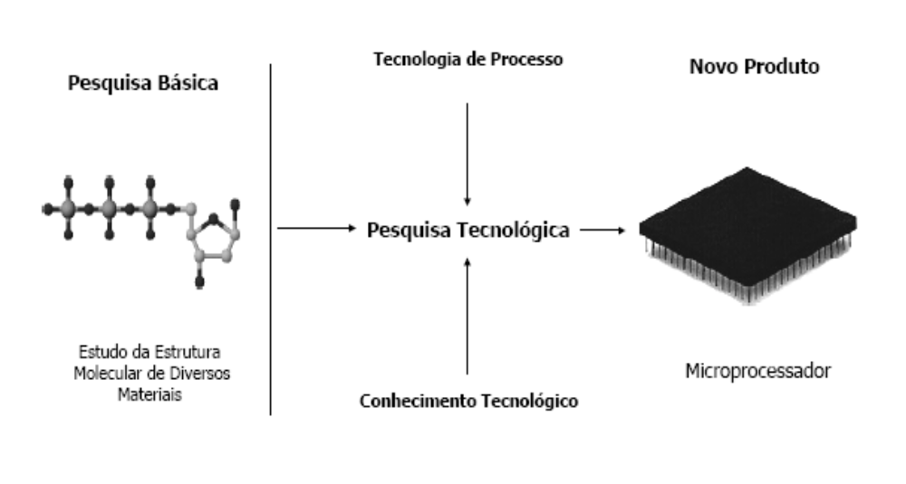
Um exemplo...

Slide 19
Pesquisa quanto aos Objetivos
Pesquisas Exploratórias
  Visam
    descobrir teorias e práticas que modificarão as existentes;
    criar maior familiaridade com os fenômenos
    Obtenção de inovações tecnológicas
  Normalmente exigem experimentações, que acarretam achados e elucidações de fenômenos.
  Quase sempre feitas com levantamento bibliográfico, entrevistas, pesquisas web...

Slide 20
Pesquisas quanto aos Objetivos
Pesquisas Descritivas
  Acontecem após a pesquisa Exploratória.
  Objetivam observar, registrar e analisar os fenômenos (com que freqüência acontecem, que estrutura têm, como funcionam)
  Implicam na realização de observação sistemática e não participante.

Slide 21
Pesquisas quanto aos Objetivos
Pesquisas Explicativas
  Visam ampliar generalizações,
  definir leis
  estruturar e definir modelos,
  relacionar hipóteses existentes e gerar novas via dedução
  Exigem maior investimento na síntese, teorização e reflexão sobre o objeto

Slide 22
Ainda sobre Pesquisas Explicativas
Explicam os porquês
Exigem aplicação de métodos de modelagem e simulação para reproduzir fenômenos
  Utilizam amplamente estudos de caso

Slide 23
Pesquisa quanto aos Procedimentos
1. Entender a natureza da pesquisa
2 Determinar o Objetivo da Pesquisa
3. Escolher o Procedimento de Execução
Pesquisa Experimental
Pesquisa Operacional
Estudo de Caso

Slide 24
Pesquisa Experimental
Viabiliza novas descobertas: materiais, componentes, métodos, técnicas
Usada para obter novos conhecimentos e protótipos
Requer manipulação e coleta de dados imparcial
Inovações geradas a partir de estudos de laboratório, os experimentos
Experimentar significa:
  elaborar e formular novos elementos,
  testar materiais e componentes,
  simular eventos,
  inferir e introduzir variáveis,
  realizar modelagens.

Slide 25
Pesquisa Operacional
Investigação sistemática dos processos de produção
  Usa ferramentas estatísticas e métodos matemáticos
Visa selecionar os meios para produção, comparando custos, eficiência e valores
Algumas aplicações
  Controle e produção de estoques
  Processos e operações de manufatura
  Projeto e desenvolvimento de produtos
  Engenharia e manutenção de fábricas
  Administração de RH
  Gestão e Vendas

Slide 26
Estudo de Caso
Possibilitam que se explique um sistema em seu ambiente.
Um caso pode ser...
  Uma decisão,
  Um programa
  Um processo de implantação

Slide 27
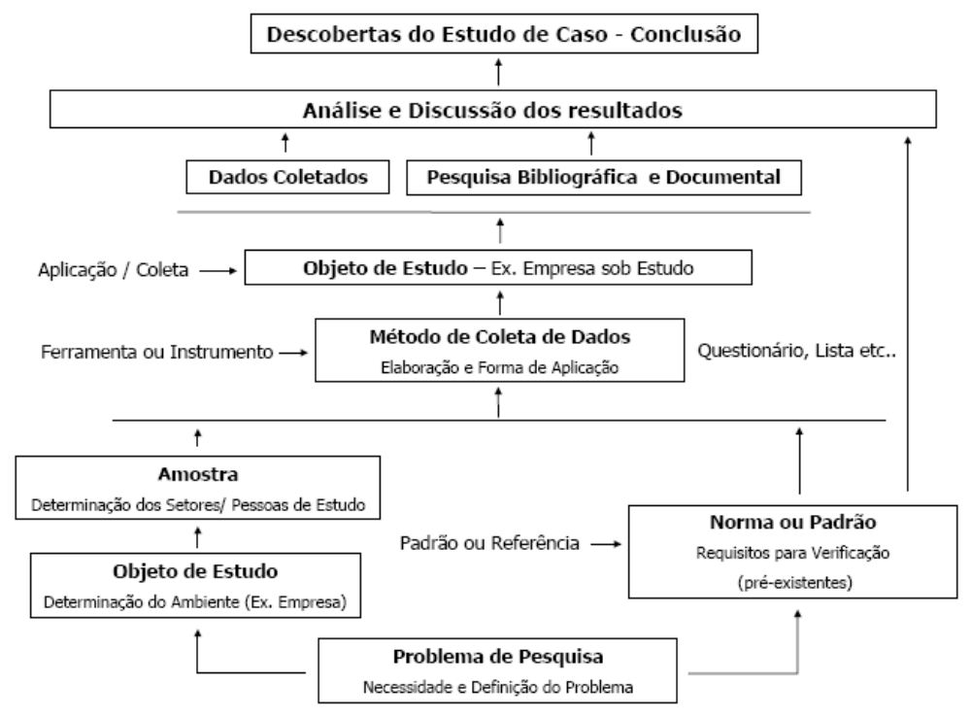

Slide 28
Pesquisa segundo as fontes de Informação
Pesquisa de Campo
  Vai observar o lugar natural onde ocorrem os fenômenos.
    Procedimentos de coleta: observações, entrevistas, etc.
Pesquisa de Laboratório
  Artificializa a produção do fato – ou da sua leitura
Bibliografia
  Deve encabeçar qualquer processo de busca que se inicie!

Slide 29
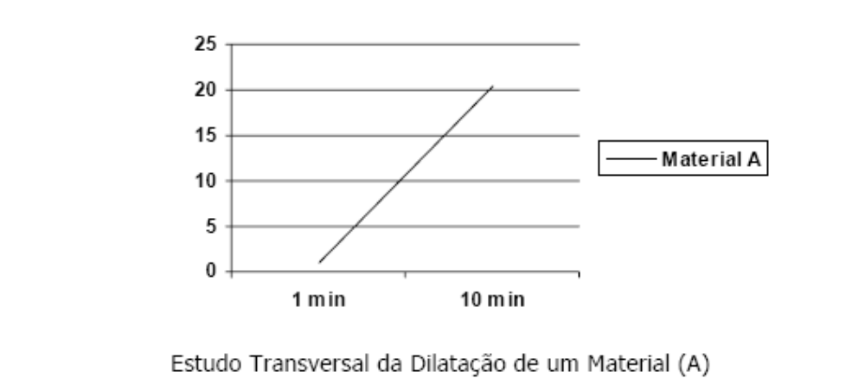
Estudos quanto ao Tempo
Estudo Transversal
  Pesquisador coleta dados em um espaço curto, obtendo um snapshot do fenômeno

Slide 30
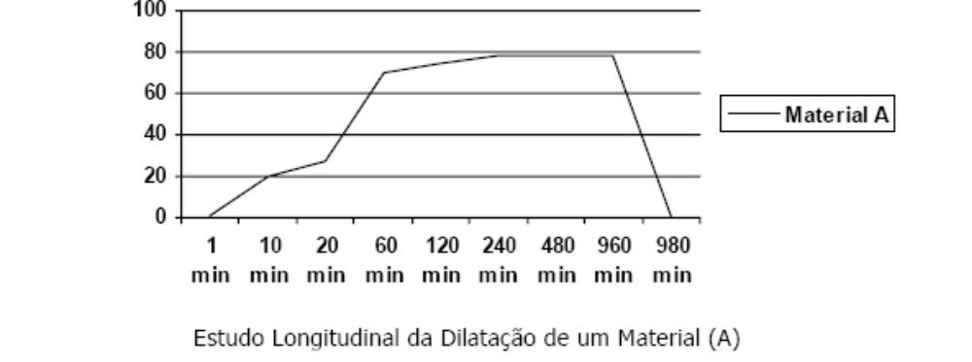
Estudos quanto ao Tempo
Estudo Longitudinal
  Pesquisador coleta dados em vários momentos investigando a evolução.

Slide 31
Exercício... Para a Próxima Aula! Em grupo, of course ☺
Defina, a partir de suas buscas na web, o que é Inovação – Inclua as referências consultadas!
Dê exemplos de 3 tipos de inovação que você conhece e explique porque vc os classifica assim
O seu projetão (IC/Estágio) é um projeto de inovação? Porque?
O que é preciso para elaborar um bom projeto de Inovação? Porque?

Slide 32
Cenas dos Próximos Capítulos
Vimos...
  Pesquisa e Desenvolvimento
    Definições e Tipos
Veremos
  Como Elaborar um Projeto de Pesquisa, Desenvolvimento e Inovação

